Slide 1

Název školy | Základní škola a mateřská škola, Jetřichov, okres Náchod
Autor | Hana Krejčová
Datum | 27. 8. 2012
Název | VY_52_INOVACE_1_Česká republika
Ročník | 4.
Číslo projektu | CZ.1.07/1.4.00/21.0835

Slide 2
Anotace:
Materiál poskytuje žákům základní informace o ČR
Žáci pracují s interaktivní tabulí nebo samostatně na počítačích
Pro doplnění informací potřebují kalendář a klasickou mapu ČR
Přechod mezi snímky probíhá kliknutím

Slide 3
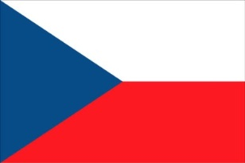

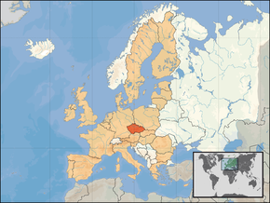
Česká republika
- demokratický stát
Česká republika vznikla 1.1. 1993. Území Česka je tvořeno historickými zeměmi a to Čechami, Moravou a Slezskem.
Území státu zaujímá rozlohu 78 867 km². Česká republika je vnitrozemským státem ležícím ve Střední Evropě. Sousedí s Německem (délka hranice 810 km), s Polskem (762 km), se Slovenskem (252 km) a s Rakouskem (466 km).
Hlavním městem je Praha.
V roce 2012 v Česku bylo evidováno přibližně 10,5 milionu obyvatel.

Slide 4
Státní symboly
Státním symbolem ČR je: státní znak vlajka státní hymna

Slide 5
Státní svátky
Nejvýznamnější svátek je 28. říjen – v roce 1918 byla vyhlášena samostatná Československá republika
Další svátky jsou: 1. leden
8. květen
5. červenec
6. červenec
17. listopad

Slide 6
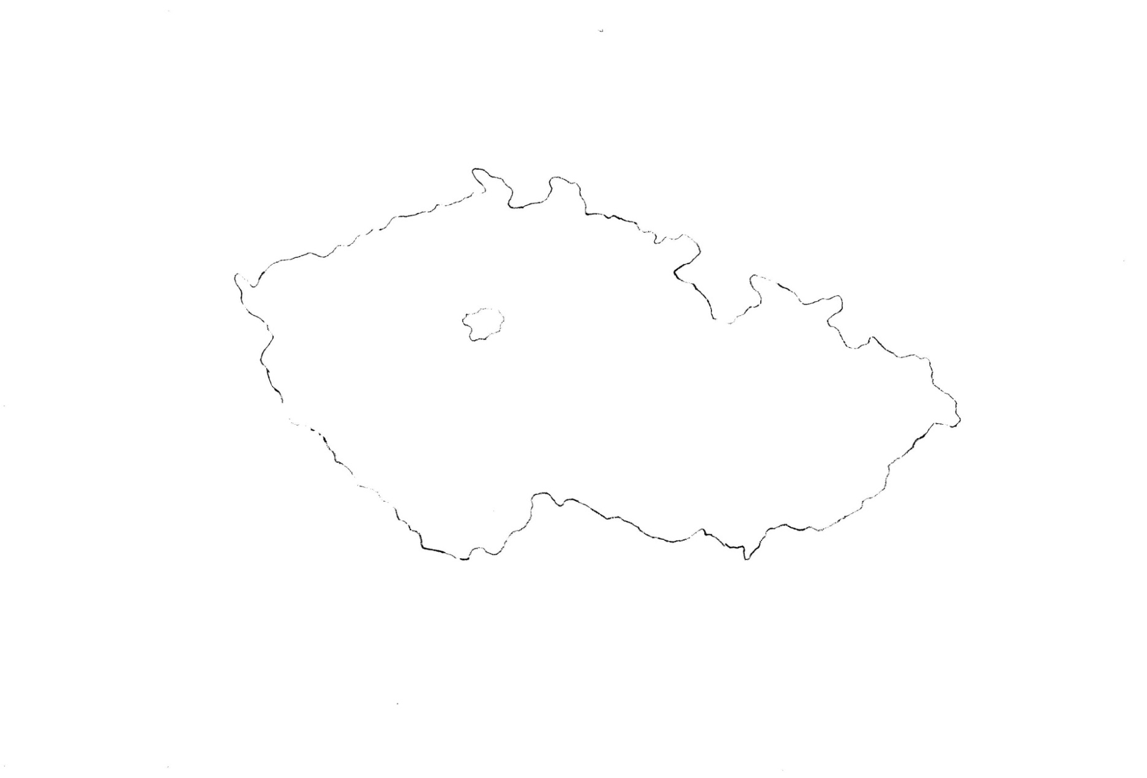
Zakresli do mapy historické části ČR a jména sousedních států
(můžeš si pomoci klasickou mapou ČR)

Slide 7
Řešení
Německo
Polsko
Čechy
Slezsko
Morava
Slovensko
Rakousko

Slide 8

Doplň:
Nejvýznamnější státní svátek je:
S pomocí např. kalendáře vyhledej, která historická událost se stala:
8. května -
6. července -

Slide 9
Doplň:
Nejvýznamnější státní svátek je: 28. říjen
S pomocí např. kalendáře vyhledej, která historická událost se stala:
8. května – ukončení 2. světové války (1945)
6. července – upálení Jana Husa (1415)

Slide 10
Použité zdroje: http://cs.wikipedia.org/wiki/Soubor:Flag_of_the_Czech_Republic.svg vlastní zdroj
Microsoft Office

